Slide 1

Pengembangan Karyawan
(Referensi : Orkestra, Christiantius Dwiatmaja, dkk, 2020)

Slide 2

Pengertian
Jacob & Wasingthon (2003) “Serangkaian program terencana, yang disediakan selama periode waktu tertentu, untuk membantu memastikan bahwa semua individu memiliki kompetensi yang diperlukan untuk melakukan potensi maksimal mereka dalam mendukung tujuan organisasi”

Slide 3

Karyawan
Ingat bahwa karyawan sebagai aset strategis perusahaan yang perlu dilibatkan dalam pengambilan keputusan, sehingga karyawan perlu belajar terus menerus untuk meningkatkan kompetensi bukan sekedar pelaksana.

Slide 4
Soft skill
Era saat ini, pengembangan karyawan lebih banyak pada proses soft skill bukan sekedar hard skill, selain soft skill pengembangan nilai individual dan juga meliputi spiritual skill, sebagai bagian dari keseimbangan dalam bekerja.
Adhiatma, Fachrunnisa, et al., 2020 : “upaya pembentukan nilai
dapat menggunakan knowledge sharing”
Spiritual dapat dicapai ketika mampu memahami konsep diri, nilai serta aktualisasi diri dalam menjalani kehidupan, antaran pekerjaan dan diluar pekerjaan.

Slide 5

Tujuan
Menciptakan dan menyeimbangkan tujuan hidup
Apa yang menjadi tujuan hidup?

Slide 6
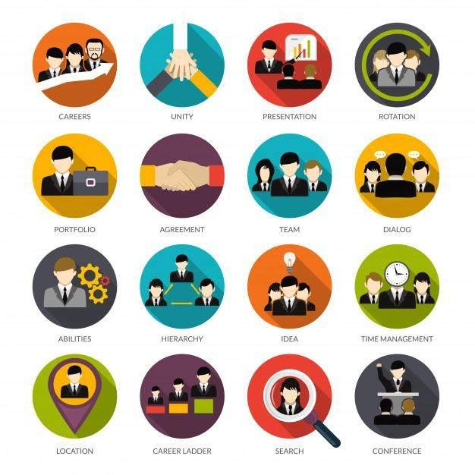
Ruang Lingkup Pengembangan
Analisis kebutuhan pelatihan
Memetakan potensi karyawan
Menyusun perencanaan karier
Demosi (perubahan jabatan)
Mutasi

Slide 7


Perubahan pengembangan
Tradisional : On The Job Training & Off The Job Training
Tahun 2015 mulai didominasi oleh generasi milenial, dengan ciri khas kemudahan (praktis)
Perubahan Teknologi mulai berdampat dari pelatihan melalui Offline menjadi Online (E Learning)

Slide 8

Survey Linkedin 2015
68% Karyawan tidak selalu punya waktu untuk menyelesaikan pembelajaran
Pembelajaran bergantun pada persyaratan, kebutuhan pengembangan dan minat
Karyawan masih patuh dan membutuhkan masukan dari manajer atau pimpinan

Slide 9


Kompetensi dasar SDM yang diperlukan saat ini
Digitalisasi kondisi kerja (lingkungan), pemanfaatan TIK
Sinergi pada proses bisnis dengan keamanan siber
Fleksibilitas pada proses pekerjaan sesuai kebutuhan dilapangan
Metode kerja yang bebas lokasi dan waktu

Slide 10


Pengembangan skill TIK
Keahlian TIK
Berpikir Komputasi
Literasi sosial media
Kesadaran kemanan dan informasi
Konsep Pengembang
an Yang
dibutuhkan
Komunikasi Intrapersonal
Critical thinking
Sense making
Berpikir adaptif
Transdisipinitarity
Self direction
Komunikasi Interpersonal
Mendengar aktif
Kolaborasi
Kecerdasan sosial
Interkultural

Slide 11

•
Proses pengembangan
karyawan perlu
dilakukan terus menerus
dan perlu adanya
inovasi dalam
kegiatannya.
Di era milenial workface metode pelatihan perlu ditambahankan dengan gamifikasi, elemen permainan menyenangkan yang diperlukan di tempat kerja, sehingga akan meningkatkan kenyamanan dalam bekerja.

Slide 12


Terima kasih

